Slide 1
第２８回 大阪府高齢者保健福祉計画推進審議会 | 資料 １
令和８年３月２６日
第７回
高齢者の生活実態と介護サービス等に関する意識調査結果について
大阪府 福祉部 高齢介護室

Slide 2
１.調査実施概要

Slide 3
（１）調査目的
高齢者の日常生活状況や、介護（予防）サービスの利用状況、健康意識に
ついて把握するとともに、高齢者が置かれた課題を確認し、高齢者計画策定時
の参考とするだけではなく、今後の高齢者福祉施策や介護保険制度運営に資する基礎資料を得る。
（２）調査対象
府内に居住する65歳以上の高齢者 6,100人
（３）調査実施時期
令和７年１０月１日～令和７年１０月３１日
（４）調査方法
郵送配付・郵送回収

Slide 4
（５）調査項目
１ 基本情報 （問１～問９）
 | （１）回答者の属性 | 性別、年齢、世帯構成、主な介護者、要介護（要支援）度の変化など
２ 介護サービス （問10～問14）
 | （１）介護サービスの利用状況 | 要介護（要支援）認定を受けた理由、サービス利用の有無など
 | （２）利用者の満足度 | 介護サービス利用者の満足度
 | （３）介護サービス利用について | 介護サービス利用に対しての考え方
３ 地域支援 （問15～問22）
 | （１）介護予防・健康づくりについて | 健康体操や趣味の集い等の参加状況など
 | （２）地域包括支援センターについて | 地域包括支援センターで相談・利用したことがあるものなど
 | （３）高齢者虐待の防止について | 高齢者虐待に当てはまると思うもの
 | （４）認知症について | 認知症に対する考え方、認知症サポーターの活動についてなど
４ 日常生活 （問23～問38）
 | （１）日常生活の状況について | 日々の充実感、生きがいを感じていること、日々の暮らし向き、 日常生活の不安や悩み、医療機関にかかる頻度、ボランティア活動への参加意向、 自分で外出する目的と頻度など
 | （２）地域の安全・安心 | 困ったことや不安なことを相談できる相手、自然災害時の避難など
 | （３）情報収集について | 趣味、介護や生活支援などの行政サービスの情報収集、情報通信機器の所有状況など
５ 今後の施策 （問39）
 | （１）重要になると思う施策 | 今後、重要になると思う施策

Slide 5
（６）回収結果
発送数 (a) | 不到達数 (b) | 到達数 (c)=(a)-(b) | 回収数 (d) | 発送数に対する 有効回答率 (d)/(a) | 到達数に対する 有効回答率 (d)/(c)
6,100 | 19 | 6,081 | 4,368 | 71.6% | 71.8%
【基本属性】 ※上段は調査結果、下段の括弧書きは府内構成比を指す
男女比 | 男性 | 女性
 | 41.5％ | 56.6％
 | （47.8％) | (52.2％)
年齢 | 65～69 歳 | 70～74 歳 | 75～79 歳 | 80～84 歳 | 85～89 歳 | 90～94 歳 | 95～99 歳 | 100歳 以上
 | 15.7％ | 19.9％ | 24.9％ | 17.6％ | 9.5％ | 5.9% | 1.4% | 0.4%
 | (18.7％) | (20.3％) | (23.6％) | (18.4％) | (11.7％) | (5.5％) | (1.8％)
要介護（支援）認定率 | 20.8％ （24.9％）
※府内構成比については、「大阪府毎月推計人口 令和７年10月1日時点」
及び「厚生労働省 介護保険事業状況報告（月報）」より算出

Slide 6
（７）調査報告書の構成
・第１章 調査実施概要
１.調査目的、2.調査設計、3.回収結果、4.表記などについて
・第２章 調査結果
各設問集計結果及び、 「その他」等の自由記入欄に寄せられた意見、
属性設問とのクロス集計表（抜粋）、経年比較、項目間クロス集計
・第３章 調査結果データ（集計表）
属性設問とのクロス集計表
①構成比（％） ②実数
・資料 アンケート調査票
※報告書のとりまとめにあたって
・各設問ごとに、集計結果からみられる傾向等の解説を記載
・「その他」等の自由記入欄に複数寄せられた意見を掲載

Slide 7
２.調査結果の概要

Slide 8
◆介護サービス | 介護サービス
 | 介護サービスの利用状況
 | ●要介護・要支援認定を受けた理由は、「訪問介護などの居宅での介護サービスを利用するため」が最も多く、 次いで「知人や医療福祉関係者から申請を勧められたため」が多かった。（問10） ●利用するサービスは、「通所介護」が最も多く、次いで「施設サービス(施設入所)」、「訪問介護」の順であった。（問12）
 | 利用者の満足度
 | ●介護サービスの利用満足度は、「満足」「どちらかというと満足」と答えた方は74.5％であった。（問13-1）
 | 介護サービス利用について
 | ●要介護２以上になると、「できることは自分や家族で行い、行き届かない部分のみ必要な介護サービスを利用したい」 の割合が低下し、「認定された範囲内で、できるだけ多く介護サービスを利用したい」の割合が高い傾向だった。（問14）
◆地域支援 | 地域支援
 | 介護予防・健康づくりについて
 | ●健康体操や趣味の集いへの参加については、「参加したいと思わない」が最も多かった。（問16-1） ●参加していない理由は、「人間関係がわずらわしく感じるから」が最も多く、次いで「自分自身で健康づくり、介護予防に 取り組んでいるから」、「興味が持てないから」の順であった。（問16-3） ●参加している（参加したい）活動は、「体操・運動等の活動」が最も多かった。（問16-2）
 | 地域包括支援センターについて
 | ●相談・利用したことがあるものは、「高齢者の健康・福祉・医療に関する様々な相談」が最も多かった。（問17-2）
 | 認知症について
 | ●「自分が認知症になっても、住み慣れた地域や環境で生活を続けたい」という回答が多かった。（問19） ●認知症になった場合の住み慣れた地域での生活は、「自分の思いを伝えることができる家族や友人がいる、 または、 地域のコミュニティがある」という回答が多かった。（問20） ●認知症サポーターの認知度については、「認知症サポーターのことは知らない」が最も多かった。（問21-1） ●認知症サポーターの活動については、「認知症サポーターの役割は重要だと思う」という回答が多かった。（問21-2）

Slide 9
◆日常生活 | 日常生活
 | 日常生活の状況について
 | ●日々の充実感の有無は、「たいへん充実感がある」「どちらかというと充実感がある」方が計74.0％であった。（問23） ●生きがいを感じていることは、「友人・知人との交流」が最も多く、次いで「孫や子ども、若者などとの交流」、 「趣味の活動」の順であった。（問24） ●日々の暮らし向きの実感は、「普通である」が最も多く、次いで「やや苦しい」、「ややゆとりがある」の順であった。（問25） ●日常生活での不安や悩みは、「自分の健康状態や生活習慣病などの病気のこと」が最も多かった。（問26） ●人生の最期を迎えるときにどのような暮らしをおくりたいかについては、「自宅で、介護サービスを受けて暮らしたい」 が最も多かった。（問29） ●自宅で療養しながら最期まで過ごすことができると思うかについては、「難しいと思う」が最も多かった。（問30-1） ●自宅で療養しながら、最期まで過ごすことが難しいと考える理由は、「介護してくれる家族に負担がかかる」が最も多く、 次いで「症状が急に悪くなったときに不安がある」、「介護・看護をしてくれる人がいない」の順であった。（問30-2）
 | 地域の安全・安心について
 | ●住んでいる地域で安心して暮らすことができると感じるかどうかは、「安心して暮らすことができる」、「どちらかというと 安心して暮らすことができる」と答えた方は計69.2％であった。（問33） ●困ったことや不安なことを相談できる相手は、「家族・親類」が最も多く、次いで「知人・友人」、「かかりつけの医師 （歯科を含む）」の順であった。（問34）
 | 情報収集について
 | ●趣味などの情報収集手段は、「テレビ、新聞、ラジオ」が最も多かった。（問37-1） ●介護や生活支援などの情報収集手段は、「家族、友人、隣近所の人、自治会、民生委員、町内会の人との会話」、 「府政だよりや市町村の広報誌」が最も多かった。（問37-2） ●情報通信機器で最も所有割合が高いのは、「テレビ」、次いで「固定電話」、「スマートフォン」の順であった。（問38）
◆今後の施策 | 今後の施策
 | 重要になると思う施策
 | ●今後、重要になると思う施策は、「居宅サービスの充実」が最も多く、次いで「特別養護老人ホームなどの介護保険 施設の充実」、「病院や診療所の充実」の順であった。（問39）

Slide 10
３.新規調査項目について

Slide 11
【今回調査から追加した新規項目】
・問８ 「主な介護者が介護以外に担っていること」
追加理由…ダブルケアラーやビジネスケアラー等の観点から、介護者の状況を
確認するため
・問20 「認知症になった場合の住み慣れた地域での生活」
追加理由…令和６年12月に国の認知症施策推進基本計画が示されたことを受け、
ご自身が認知症になった場合のお住まいの地域の状況について確認
するため
・問30-3「医療や介護を受けながら、自宅で最期まで過ごす
ことができるかどうかわからないと思う理由」
追加理由…前回調査において、「自宅で療養しながら最期まで過ごすことができ
ると思うか」という問いに対して、“わからない“と回答した方の割合が
４割と多かったことから、その理由を確認するため

Slide 12
問８-3～８-８ 「主な介護者が介護以外に担っていること」
（問8-1で要介護認定を受けていると回答した910人に対して)
主な介護者が介護以外に担っていることをお答えください。（複数回答）
主な介護者 |  | 担っていること
主な介護者 | サンプル数 | 学業 | 仕事 | 子育て | 他の家族の 介護 | 不明 ※該当のない場合含む
同居の配偶者 | 200 | 0.5 | 11.5 | 0.5 | 4.5 | 83.5
同居の子 | 146 | 0.7 | 62.3 | 3.4 | 4.1 | 34.9
同居の子の配偶者 | 27 | 0.0 | 66.7 | 7.4 | 11.1 | 29.6
同居の孫 | 4 | 25.0 | 50.0 | 0.0 | 0.0 | 50.0
その他の同居の親族 | 11 | 0.0 | 36.4 | 0.0 | 18.2 | 54.5
別居の親族 | 97 | 0.0 | 55.7 | 8.2 | 13.4 | 36.1
構成比（％）
●どの介護者も、介護以外に「仕事」を担っていると回答した割合が高かった
●同居の配偶者が介護者である場合は、選択肢で示した役割に該当がない方の割合が高かった
●同居の孫が介護者である場合は、他と比較して「学業」を担っていると回答した割合が高かった

Slide 13
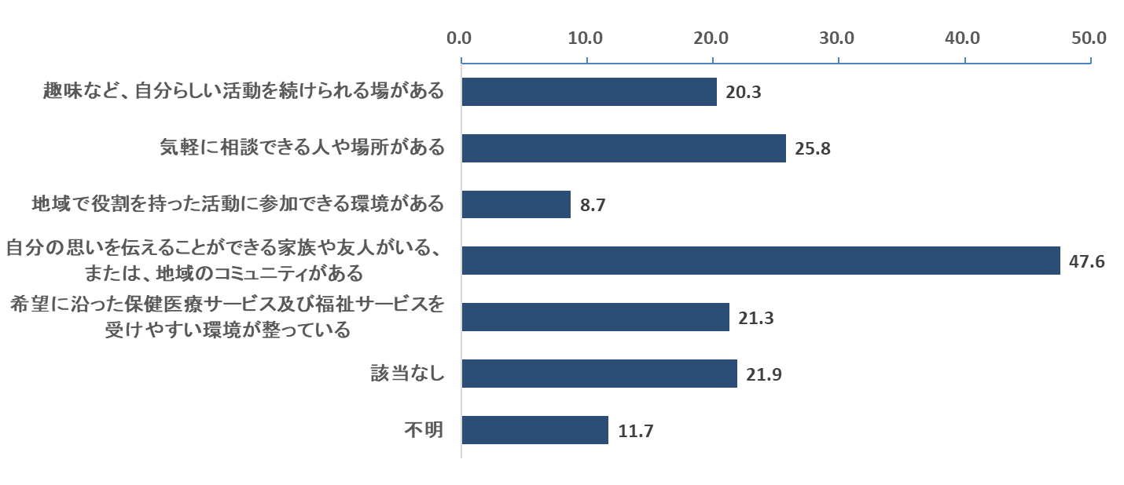
問20 「認知症になった場合の住み慣れた地域での生活」
あなたのお住いの地域の状況について、あなたが認知症になった場合に当てはまると思うものをお答えください。（複数回答）
●認知症になった場合の住み慣れた地域での生活は、「自分の思いを伝えることができる
家族や友人がいる、または、地域のコミュニティがある」（47.6％）が最も多く、次いで
「気軽に相談できる人や場所がある」（25.8％）の順であった

Slide 14
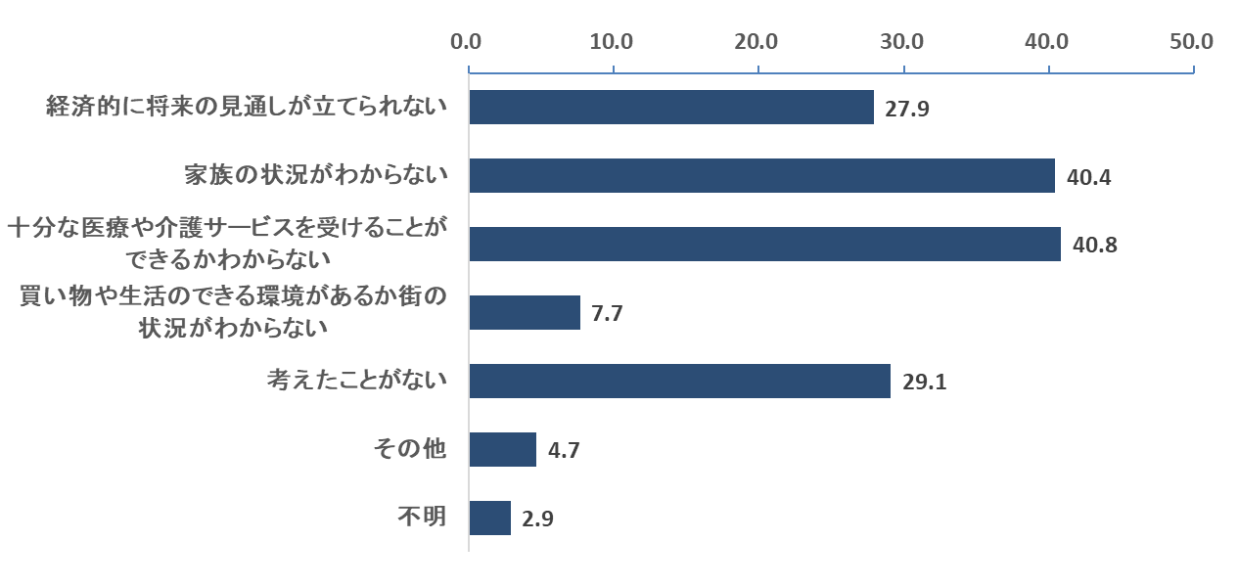
問30-3「医療や介護を受けながら、自宅で最期まで過ごすことができるか
どうかわからないと思う理由」
医療や介護を受けながら、自宅で最期まで過ごすことができるかどうかわからないと思う理由をお答えください。（複数回答）
●自宅で療養しながら、最期まで過ごすことができるかどうかわからないと思う理由は、
「十分な医療や介護サービスを受けることができるかわからない」（40.8％）が最も多く、
次いで「家族の状況がわからない」（40.4％）「考えたことがない」（29.1％）の順であった
●「その他」では、「健康状態がどのようになるのかわからない」などがあった

Slide 15
４.経年比較項目について

Slide 16
【経年比較項目】
➤前回と同様の項目を比較することで対象者の状況の推移を確認
・問10 「要介護（要支援）認定を受けた理由」
・問11-1「介護サービス利用の有無」
・問13-1「介護サービス利用者の満足度」
・問16-1「健康体操や趣味の集い等の参加」
・問23 「日々の充実感」
・問24 「生きがいを感じていること」
・問25 「日々の暮らし向き」
・問29 「人生の最期を迎える時にどのような暮らしをおくりたいか」
・問30-1「自宅で療養しながら、最期まで過ごすことができると思うか」
・問33 「住んでいる地域での暮らしの安心」
・問34 「困ったことや不安なことを相談できる相手」
・問37-1「趣味やサークル活動などの情報収集手段として利用するもの」
・問37-2「介護や生活支援などの行政サービスの情報収集手段として利用するもの」
・問38 「情報通信機器の所有状況」

Slide 17
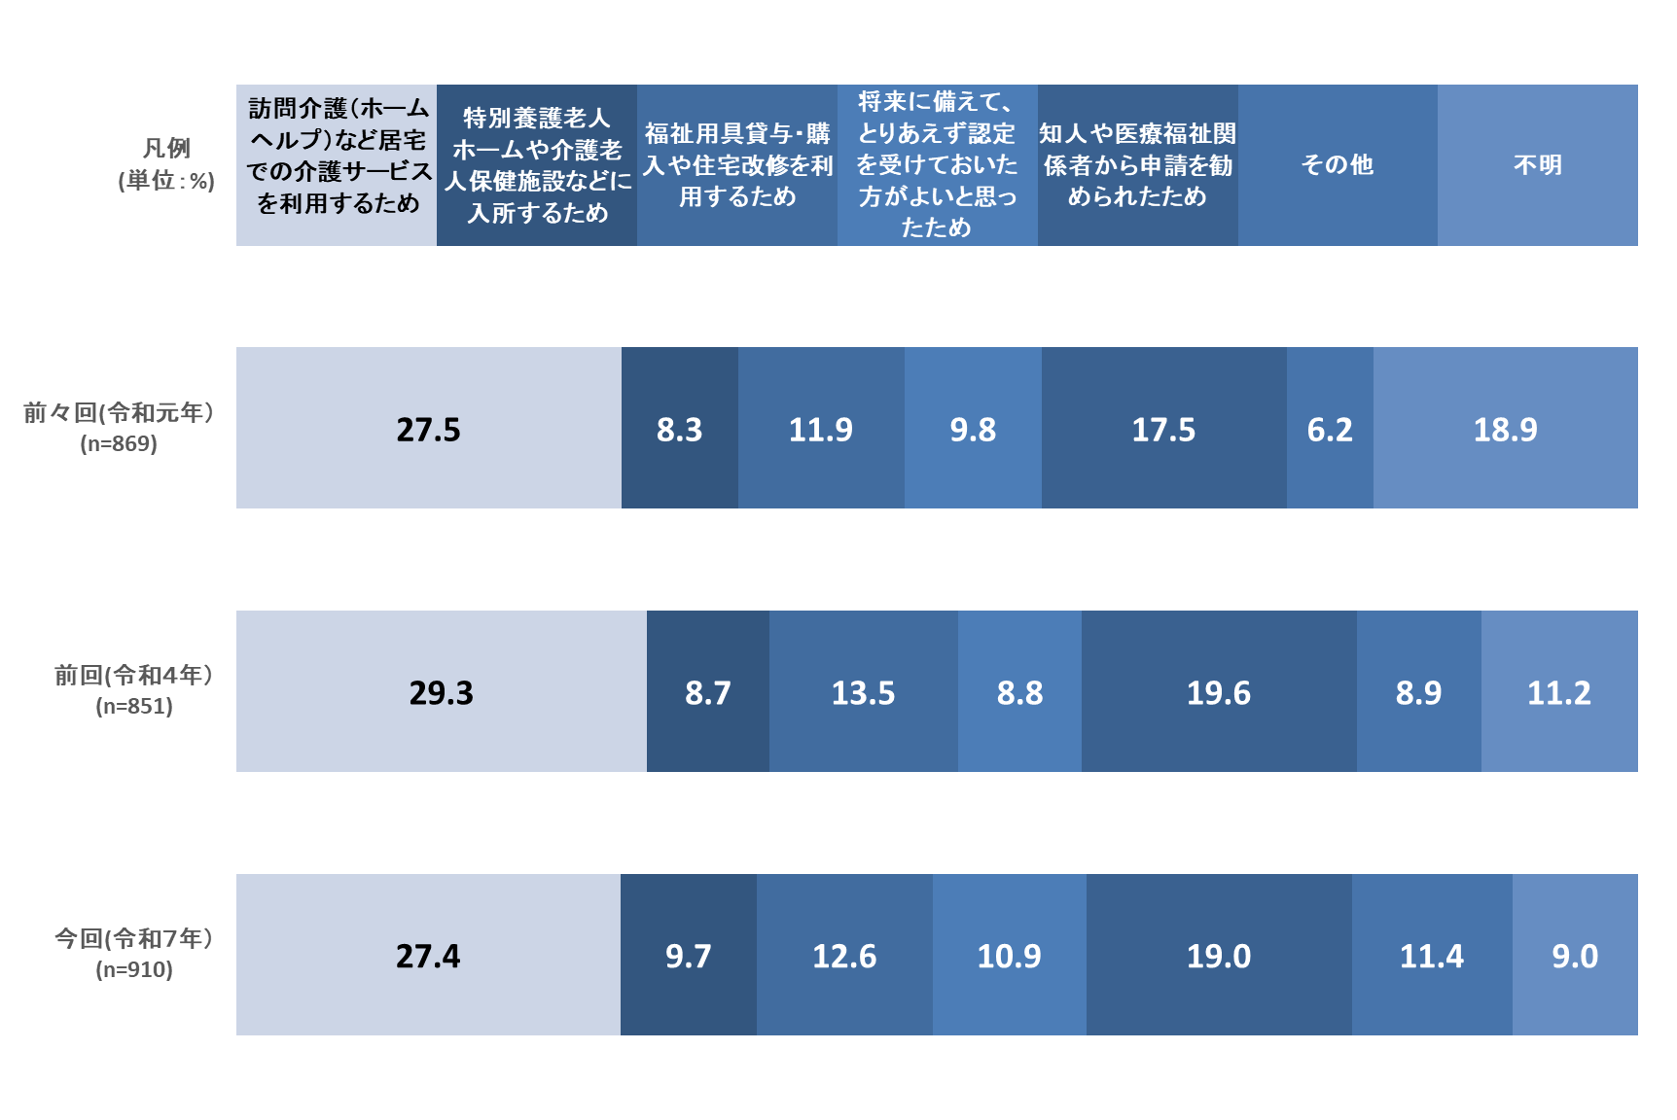
問10 「要介護（要支援）認定を受けた理由」
あなたが、要介護・要支援認定を受けられたのはどのような理由からですか。
●前回調査と比較すると、「将来に備えて、とりあえず認定を受けておいた方がよいと
思ったため」の割合が2.1ポイント増加

Slide 18
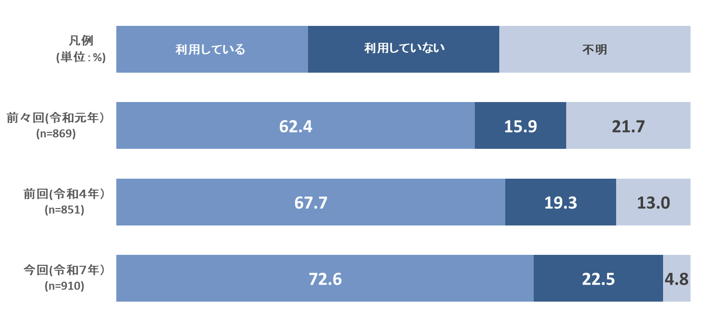
問11-1「介護サービス利用の有無」
あなたは、現在、介護サービスを利用していますか。
●前回調査と比較すると、「利用している」は4.9ポイント、「利用していない」は
3.2ポイント増加

Slide 19
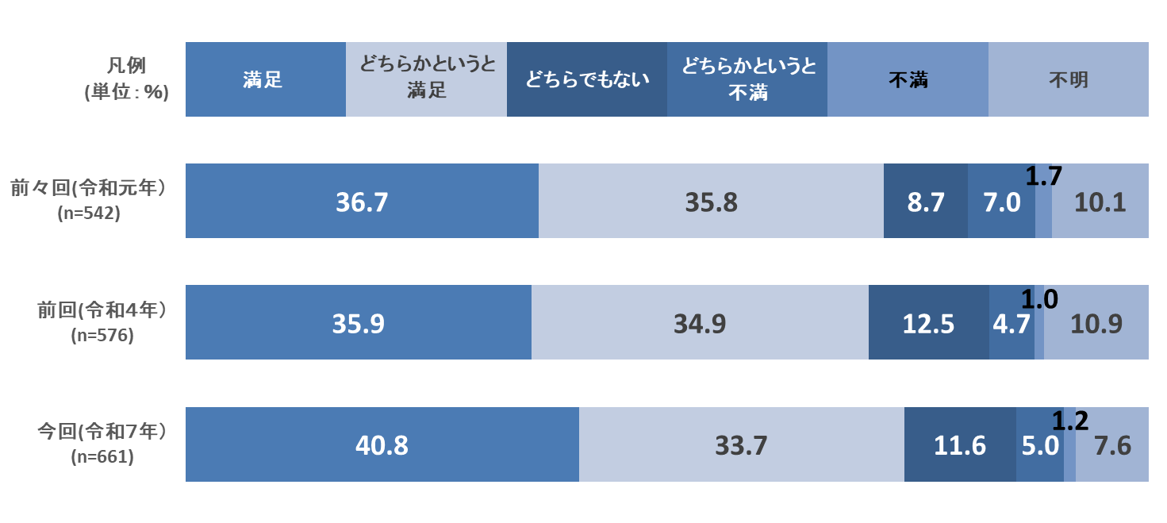
問13-1「介護サービス利用者の満足度」
あなたは、現在、利用している介護サービスの内容に満足していますか。
●前回調査と比較すると、「満足」と回答した方の割合が4.9ポイント増加

Slide 20
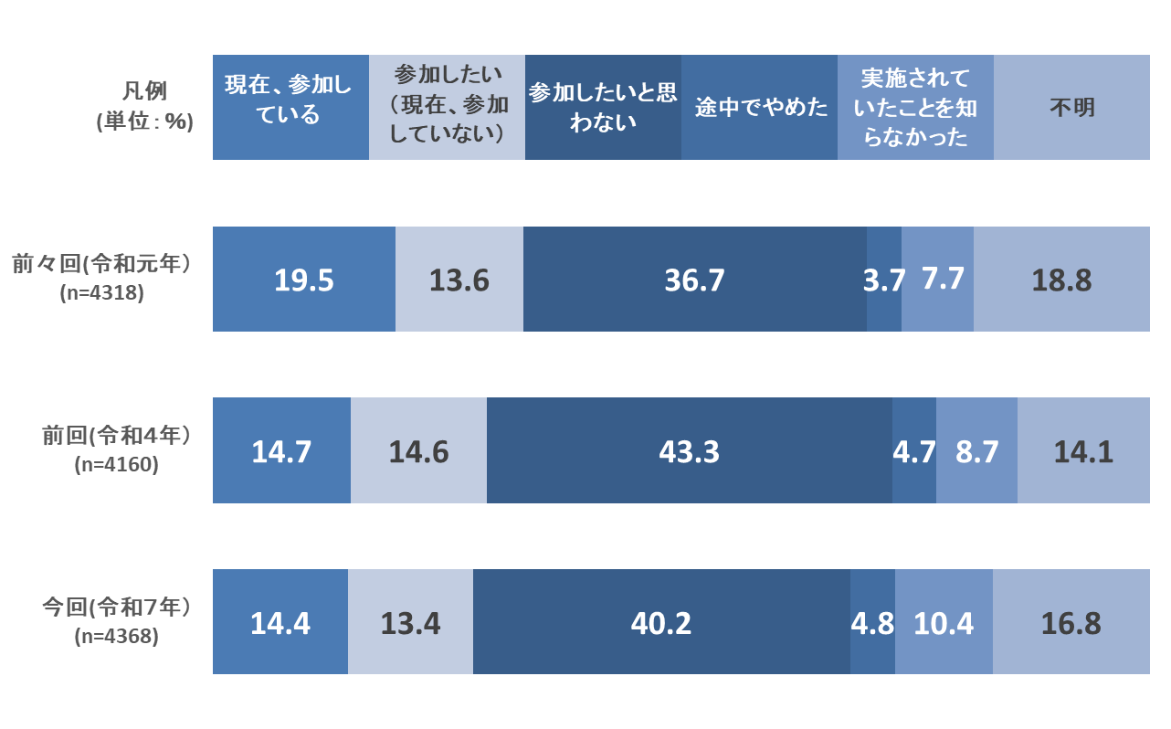
問16-1「健康体操や趣味の集い等の参加」
あなたは、お住まいの地域で実施されている健康体操や趣味の集い等に参加したいと思いますか。
●前回調査と比較すると、「参加したいと思わない」と回答した方の割合が3.1ポイント減少
●「実施されていたことを知らなかった」と回答した方の割合が1.7ポイント増加
●大阪府高齢者計画2024のアウトカム指標として「地域における活動への参加率の増加」を
掲げているが、前回調査と比較して0.3ポイント減少
（※最終的な達成状況について、計画期間終了後に行う最初の調査にて確認予定）

Slide 21
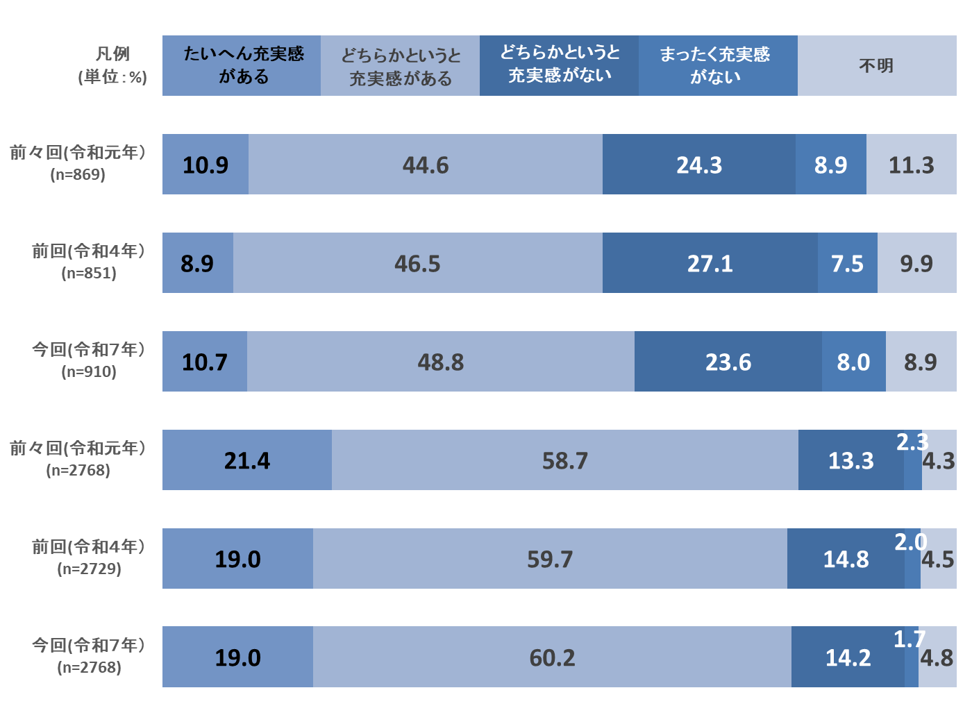
問23 「日々の充実感」
あなたは、日々充実感をもって生活をおくっていますか。
【要介護・要支援認定を受けている】
【要介護・要支援認定を受けていない】
●前回調査と比較すると、要支援・要介護認定を受けている方は、「どちらかというと充実感が
ない」の割合が3.5ポイント減少、一方で、「たいへん充実感がある」の割合は1.8ポイント、
「どちらかというと充実感がある」の割合は2.3ポイント増加
●要支援・要介護認定を受けていない方は、大きな変化はみられなかった

Slide 22
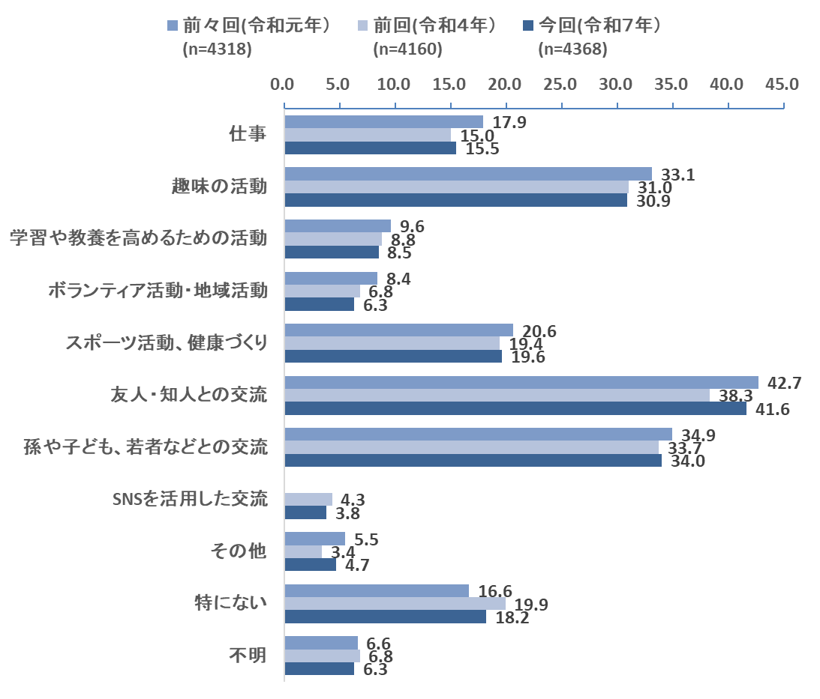
問24 「生きがいを感じていること」
あなたが、現在、生きがいを感じていることはどのようなことですか。（複数回答）
●前回調査と比較すると、「友人・知人との交流」の割合が3.3ポイント増加

Slide 23
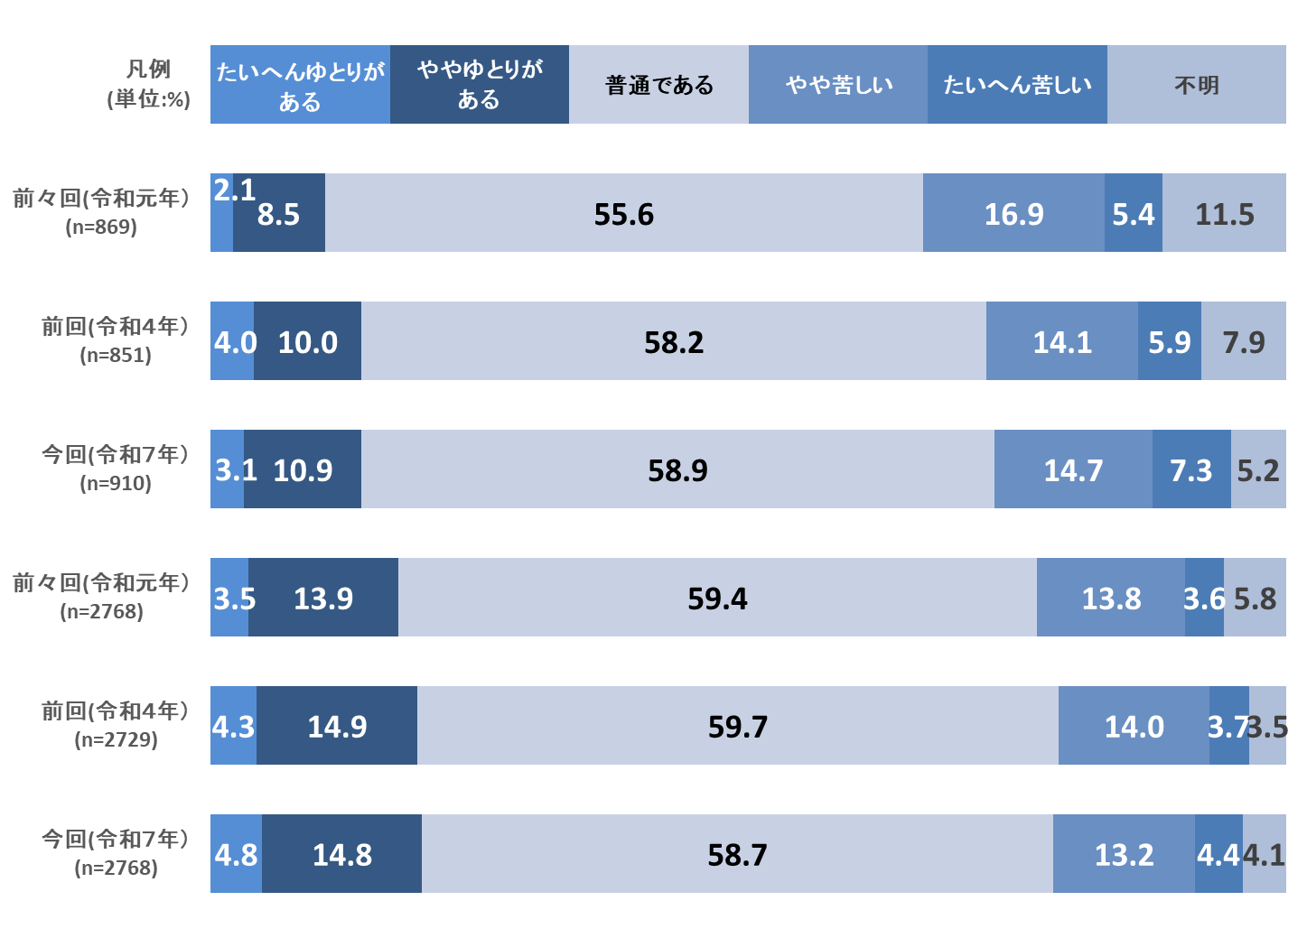
問25 「日々の暮らし向き」
あなたは、日々の暮らし向きについてどのように感じていますか。
【要介護・要支援認定を受けている】
【要介護・要支援認定を受けていない】
●前回調査と比較すると、要支援・要介護認定を受けている方は、「たいへんゆとりが
ある」「ややゆとりがある」の割合の合計は変わらず、「たいへん苦しい」の割合が
1.4ポイント増加
●要支援・要介護認定を受けていない方は、大きな変化はみられなかった

Slide 24
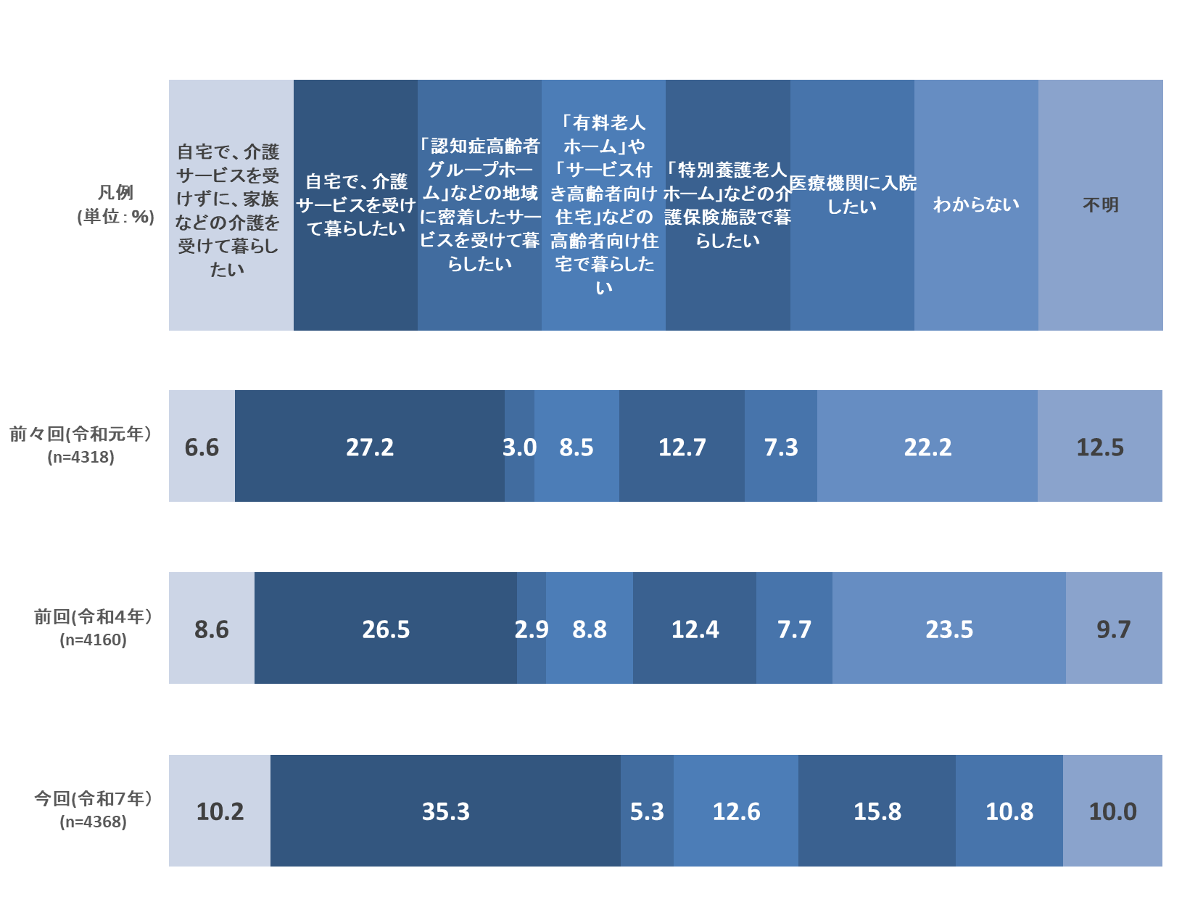
問29 「人生の最期を迎える時にどのような暮らしをおくりたいか」
あなたは、今後、自分で身の回りのことができなくなった場合や、人生の最期を迎える時にどのような暮らしをおくりたいですか。
●前回調査と比較すると、「自宅で、介護サービスを受けて暮らしたい」が8.8ポイント増加

Slide 25
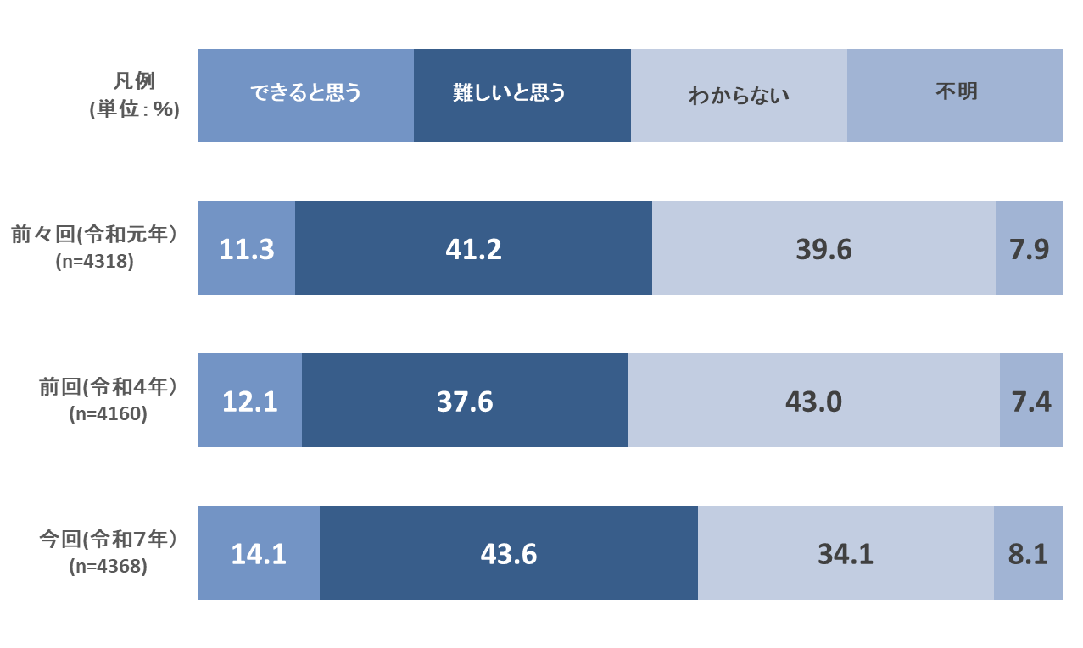
問30-1「自宅で療養しながら、最期まで過ごすことができると思うか」
あなたは、自宅で療養しながら、最期まで過ごすことができると思いますか。
●前回調査と比較すると、「難しいと思う」が６ポイント増加
●大阪府高齢者計画2024のアウトカム指標として、「自宅で療養しながら最期まで過ごすこと
ができると思う高齢者の割合の増加」を掲げており、前回調査と比較して2.0ポイント増加
（※最終的な達成状況については、計画期間終了後に行う最初の調査にて確認予定）

Slide 26
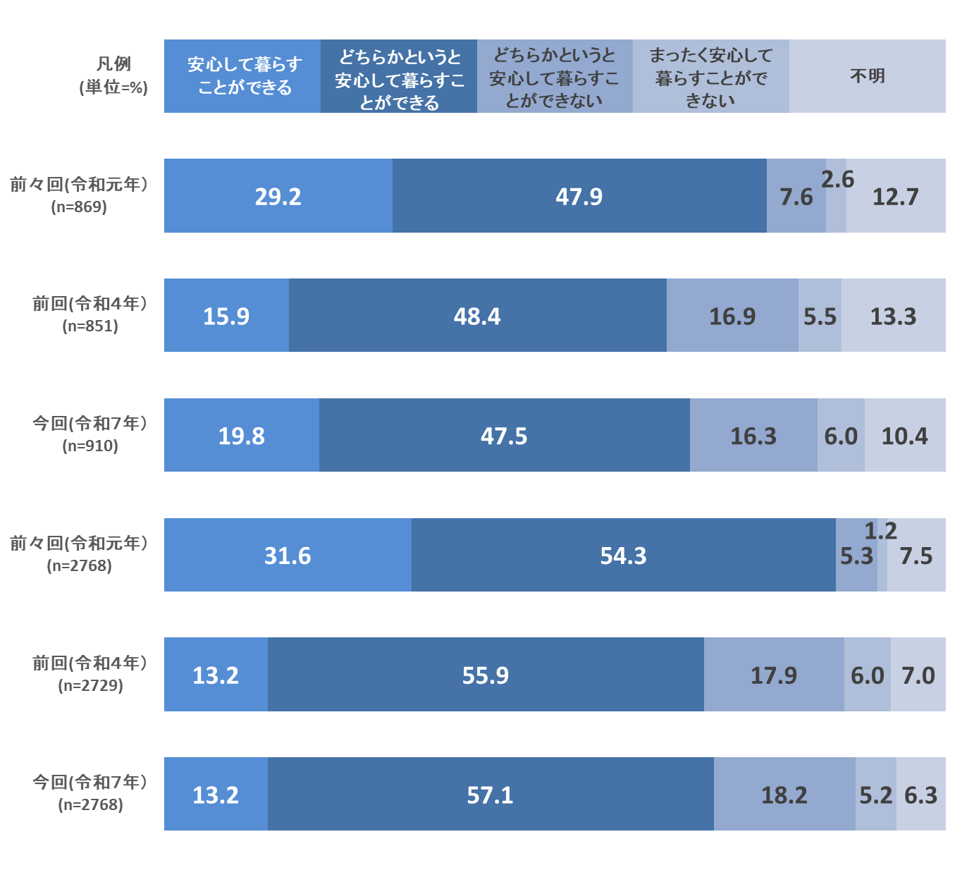
問33 「住んでいる地域での暮らしの安心」
あなたがお住まいの地域で生活する際に、周りから必要な手助けを受けることができるなど、安心して暮らすことができると感じていますか。
【要介護・要支援認定を受けている】
【要介護・要支援認定を受けていない】
●前回調査と比較すると、認定を受けている方は、「安心して暮らすことができる」
と答えた方の割合が3.9ポイント増加
●認定を受けていない方は、大きな変化はみられなかった

Slide 27
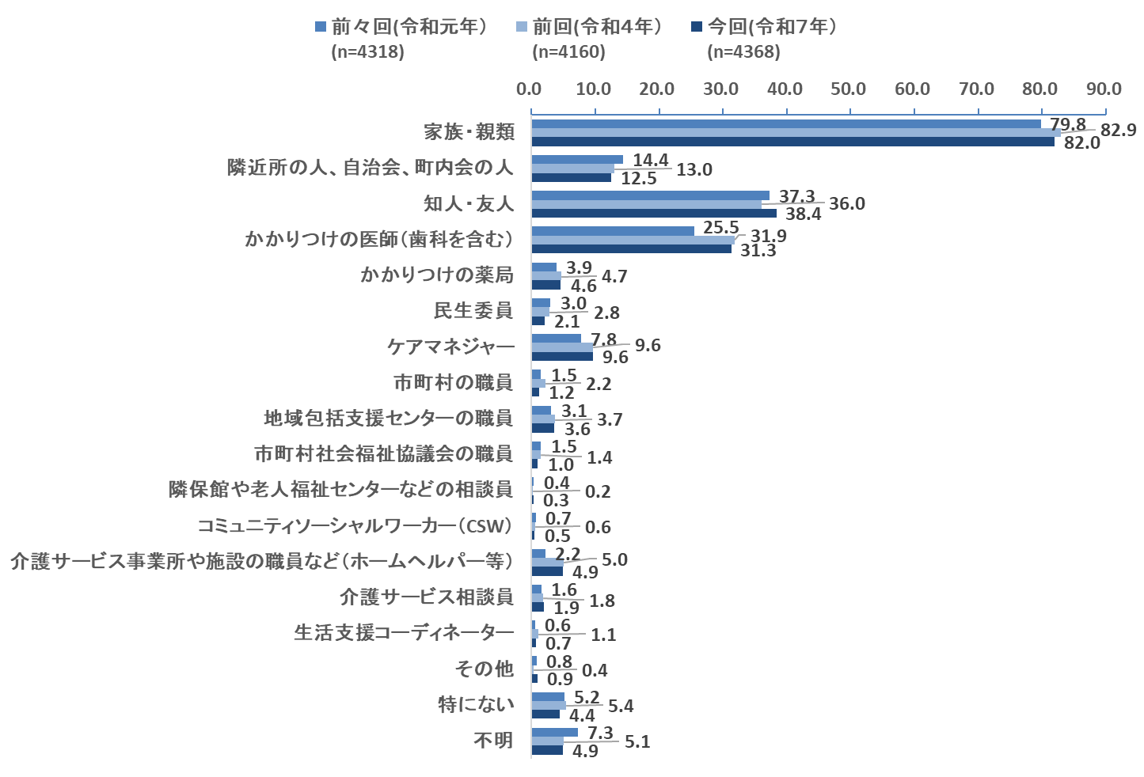
問34 「困ったことや不安なことを相談できる相手」
あなたが、困ったことや不安なことを相談できる相手はどのような人ですか。
（複数回答）
●前回調査と比較すると、「知人・友人」の割合が2.4ポイント増加

Slide 28
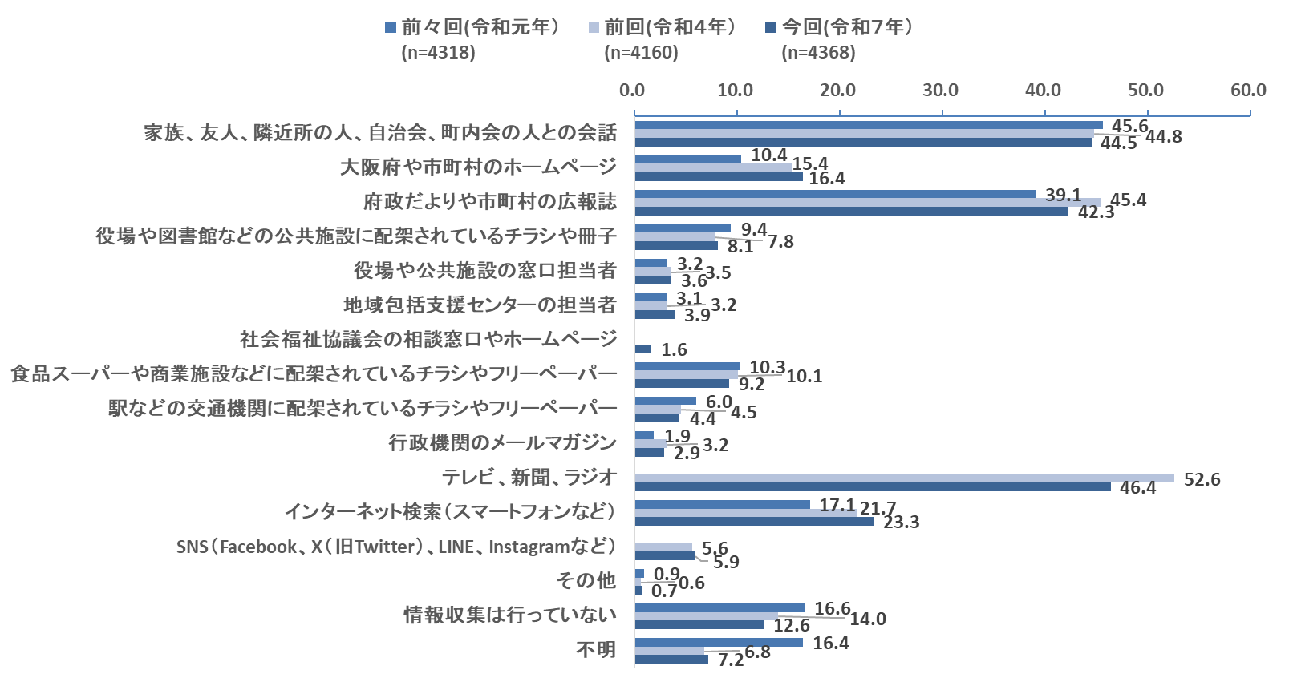
問37-1「趣味やサークル活動などの情報収集手段として利用するもの」
あなたが、趣味やサークル活動などの情報収集手段として利用するものは何ですか。
（複数回答）
●前回調査と比較すると、「府政だよりや市町村の広報誌」の割合が3.1ポイント
「テレビ、新聞、ラジオ」の割合が6.2ポイント減少

Slide 29
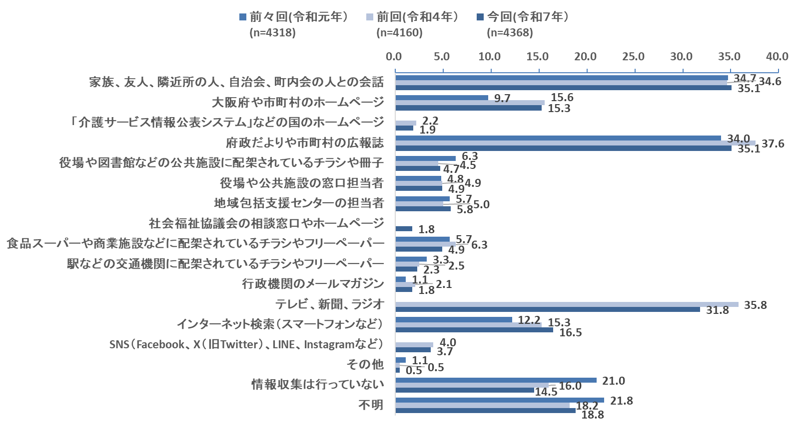
問37-2「介護や生活支援などの行政サービスの情報収集手段として利用するもの」
あなたが、介護や生活支援などの行政サービスの情報収集手段として利用する
ものは何ですか。 （複数回答）
●前回調査と比較すると、「府政だよりや市町村の広報誌」の割合は2.5ポイント
「テレビ、新聞、ラジオ」の割合は4.0ポイント減少

Slide 30
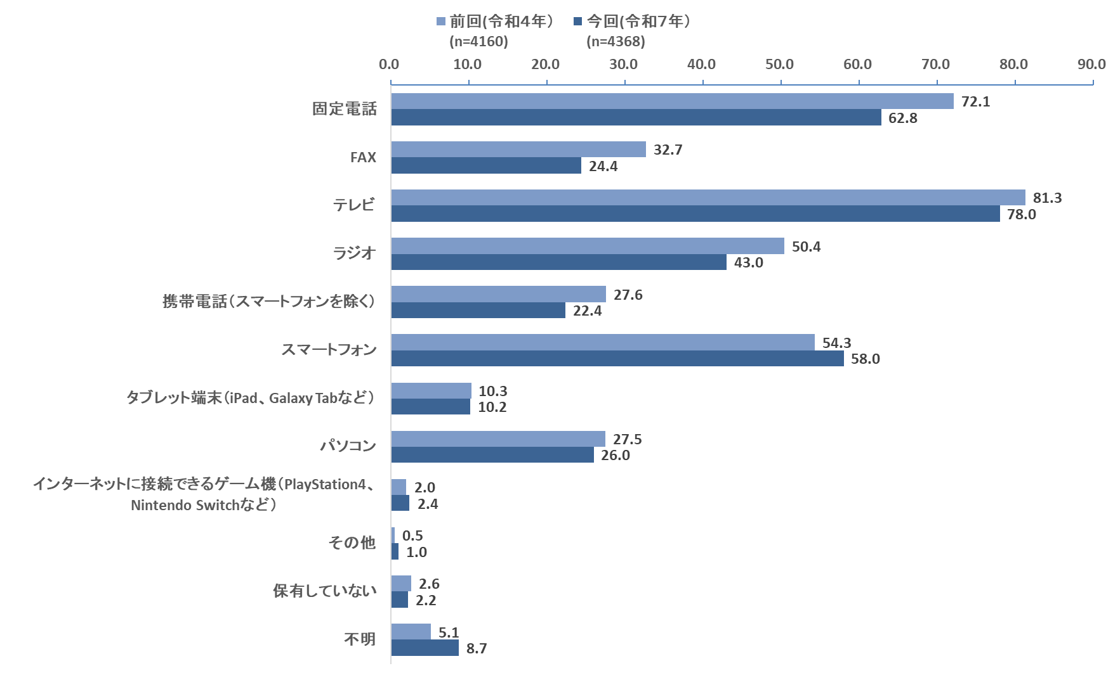
問38 「情報通信機器の所有状況」
あなたは、どのような情報通信機器をお持ちですか。（複数回答）
●前回調査と比較すると、「固定電話」や「FAX」、「ラジオ」の所有割合が減少、
一方、「スマートフォン」の所有割合は増加

Slide 31
５.項目間クロス集計について

Slide 32
【クロス集計の考え方】
クロス集計①（前回と同じ項目のクロス集計）
要介護状態となっても住み慣れた地域で自分らしい暮らしを続けるために、日々の充実感、地域での暮らしの安心感、社会参加がどのように関係しているのか確認する。
地域での
暮らしの
安心感
日々の充実感
多様な
社会参加
クロス集計②（今回から追加したクロス集計）
要介護状態となっても住み慣れた地域で自分らしい暮らしを続けるために、介護者と利用している介護サービスについての考え方、要介護度の変化と健康づくりへの取り組み状況や趣味などの集いへの参加状況がどのように関係しているのか確認する。
主な介護者
介護サービス
要介護
（要支援）度の変化
多様な
社会参加

Slide 33
【クロス集計項目】
＜クロス集計①＞（前回と同じ項目のクロス集計）
【問23】
日々の充実感
【問16-1】健康体操や趣味の集い等の参加状況
【問 24 】生きがいを感じていること
【問31-1】ボランティア活動への参加意向
【問32-1】自分で外出する目的と頻度
【問 33 】住んでいる地域での暮らしの安心
【問 34 】困ったことや不安なことを相談できる相手
【問33】
地域での
暮らしの安心感
【問16-1】健康体操や趣味の集い等の参加状況
【問 24 】生きがいを感じていること
【問 26 】日常生活での不安や悩み
【問 29 】人生の最期を迎える時にどのような暮らしをおくりたいか
【問32-1】自分で外出する目的と頻度
【問 34 】困ったことや不安なことを相談できる相手
＜クロス集計②＞（今回から追加したクロス集計）
【問8-2】
主な介護者
【問 12 】利用している介護サービス
【問 14 】介護サービス利用に対しての考え方
【問30-1】自宅で療養しながら、最期まで過ごすことができると思うか
【問９】
要介護（要支援）度の変化
【問 15 】病気の予防や健康づくりのために取り組まれていること
【問16-1】健康体操や趣味の集い等の参加状況

Slide 34
【項目間クロス集計の結果】
クロス集計①
地域での
暮らしの
安心感
日々の充実感
多様な
社会参加
＜クロス集計結果からみられる傾向＞
・ 問23×問16-1（報告書P111） 問33×16-1（報告書P118）
➤健康体操や趣味の集いに参加している人ほど、日々の充実感・暮らしの安心感がある
・ 問23×問24（報告書P112） 問33×問24（報告書P119）
➤生きがいを感じることがある人ほど、日々の充実感・暮らしの安心感がある
・ 問23×問32-1（報告書P114） 問33×問32-1（報告書P122 ）
➤外出頻度が多い人ほど、日々の充実感・暮らしの安心感がある
・ 問23×問34（報告書P117） 問33×問34（報告書P124 ）
➤困ったことや不安なことを相談できる相手がいる人ほど、
日々の充実感・暮らしの安心感がある
・ 問23×問31-1（報告書P113）
➤ボランティアの参加意向がある人ほど、日々の充実感がある
・ 問23×問33（報告書P116）
➤地域での暮らしに安心感を感じている人ほど、日々の充実感がある
・ 問33×問26（報告書P120）
➤通知やお知らせなど情報がわからない人ほど、暮らしに安心感がない
・ 問33×問29（報告書P121 ）
➤自宅で家族などの介護を受けて暮らしたいと考える方は、地域での暮らしに安心感がある

Slide 35
【項目間クロス集計の結果】
クロス集計②
主な介護者
介護サービス
＜クロス集計結果からみられる傾向＞
・ 問8-2×問12（報告書P104） 主な介護者×利用している介護サービス
➤「訪問リハビリテーション」「訪問入浴介護」利用者の主な介護者は、
「同居の配偶者」の割合が高い
➤「通所介護」「短期入所」利用者の主な介護者は、「同居の子」の割合が高い
・ 問8-2×問14（報告書P106） 主な介護者×介護サービス利用に対しての考え方
➤介護サービス利用に対しての考え方について、「介護サービスは利用したくない」
「できることは自分や家族で行い、行き届かない部分のみ必要な介護サービスを
利用したい」と考える方の主な介護者は、「同居の配偶者」の割合が高い
・ 問8-2×問30-1（報告書P107）主な介護者×自宅で最期まで過ごすことができるか
➤自宅で療養しながら最期まで過ごすことができるか「わからない」方の主な介護者は、
「同居の配偶者」の割合が高い

Slide 36
【項目間クロス集計の結果】
クロス集計②
要介護
（要支援）度の変化
多様な
社会参加
＜クロス集計結果からみられる傾向＞
・ 問9×問15（報告書P108） 介護度の変化×病気の予防や健康づくりの取組み
➤病気の予防や健康づくりの取組みを「70代以降から」始めた方は、
全体と比較して、要介護（要支援）度の変化について「現在のほうが要介護（要支援）度
は上がっている（悪くなっている）」割合が高い
・ 問9×問16-1（報告書P110） 介護度の変化×健康体操や趣味の集い等の参加状況
➤健康体操や趣味の集いに「参加したいと思わない」や「途中でやめた」、
「実施されていたことを知らなかった」方は、全体と比較して、要介護（要支援）度 の
変化について「現在のほうが要介護（要支援）度は上がっている（悪くなっている）」
割合が高い

